Slide 1

بسم الله الرحمن الرحیم
آموزش زبان فارسی
حاجی قاسملو
جلسه سوم

Slide 2
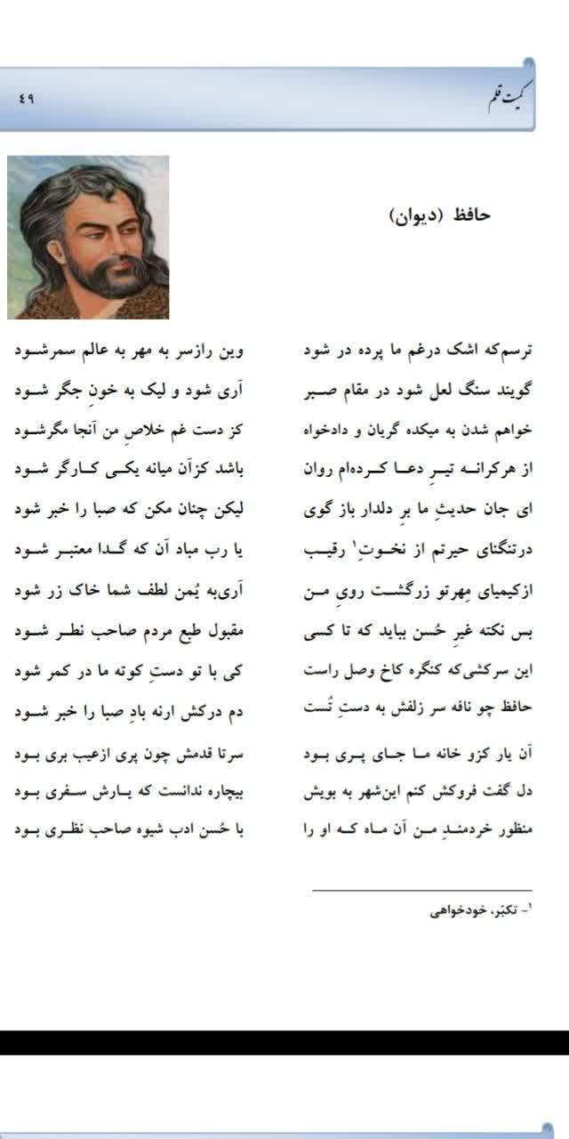

Slide 3
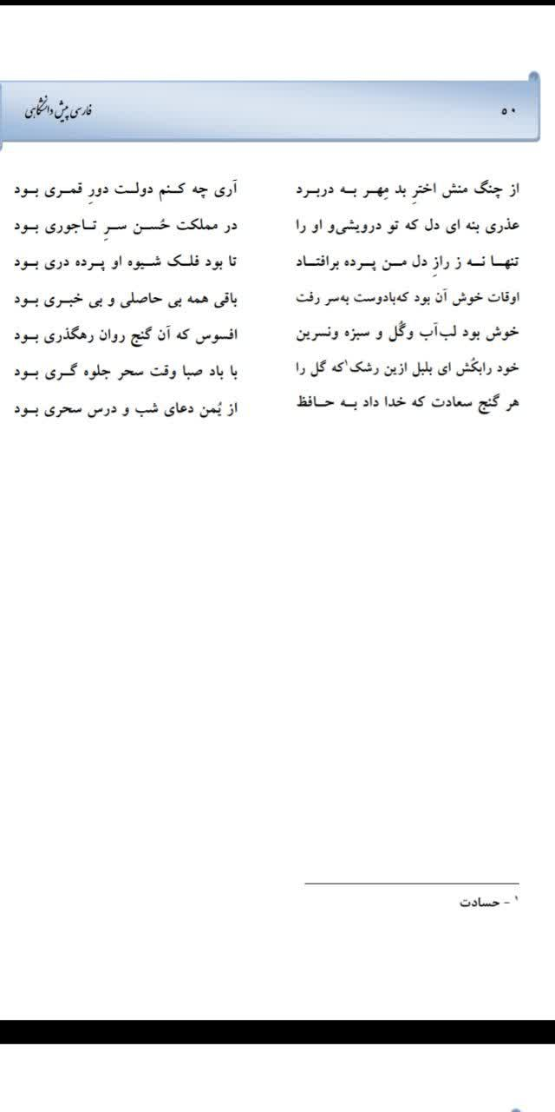

Slide 4
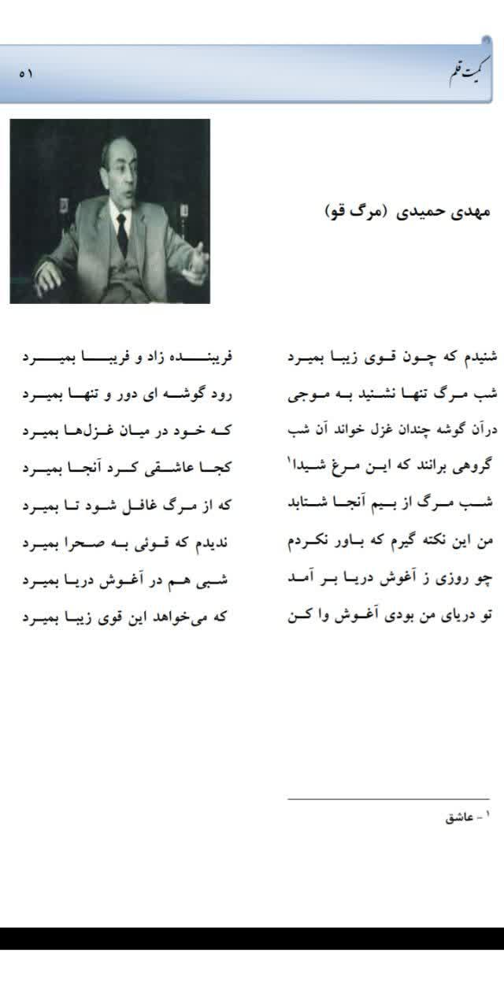

Slide 5
تشبیه
4 رکن اصلی
دانش اندر دل چراغ روشن است/ وز همه بد بر تن تو جوشن است
در دل من چیزی ست، مثل یک بیشه نور،مثل خواب دم صبح
مشبه: چیزی یا کسی که به چیزی یا کسی تشبیه شده است.
مشبه به: آنچه یا آنکه ، ک با او مانند شده است.
ادات تشبیه: کلمه ای که مشبه را به مشبه به مانند میکند
وجه شبه: وجه اشتراک بین مشبه و مشبه به
اضافه تشبیهی: وقتی دو طرف اضافه با هم رابطه شباهت داشته باشند. مس وجود-کیمیای مهر

Slide 6
استعاره
استعاره و تشبیه ماهیتا یکی هستند. استعاره تشبیهی است که یکی از طرفین اصلی خود(مشبه یا مشبه به) را از دست داده است.به عبارتی استعاره تشبیه فشرده است.
استعاره مصرحه: مشبه به به همراه یکی از لوازم مشبه بیاید.
ماهم آمد به در خانه و من خانه نبودم/خانه گویی به سرم ریخت چو این قصه شنودم
استعاره مکنیه:مشبه، به همراه یکی از لوازم مشبه به بیاید.
شبی گیسو فروهشته به دامن/پلاسین معجر و قیرینه گرزن
اضافه استعاری: یکی از طرفین اضافه مشبه به ، است و طرف دیگر لوازم مشبه
(معمولا یکی از طرفین استعاره لوازم انسانی است مثل،دست ،پا، چنگال.دندان،رقص

